Slide 1

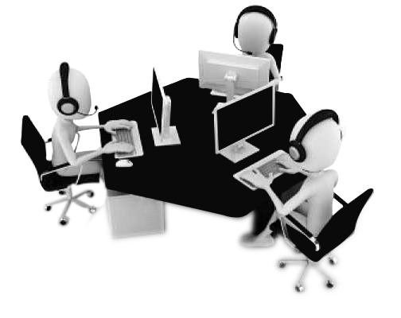
CARRERA DE INGENIERÍA EN SISTEMAS E INFORMÁTICA
TEMA: “IMPLEMENTACIÓN DE UNA MESA DE SERVICIOS DE TECNOLOGÍAS DE LA INFORMACIÓN
EN LA EMPRESA PROTECOMPU C.A.
BASADA EN LAS BUENAS PRÁCTICAS DE ITIL”
JUAN GABRIEL BASTIDAS SANTAMARÍA

Slide 2
TABLA DE CONTENIDO
CAPÍTULO 1. INTRODUCCIÓN
Descripción y Antecedentes
Planteamiento del Problema
Objetivo General
Objetivos Específicos
Alcance
Herramientas
CAPÍTULO 2. MARCO TEÓRICO
ITIL
Enfoques de ITIL
Áreas de Gestión del Soporte del Servicio
Áreas de Gestión de la Entrega del Servicio
GLPI
Módulos GLPI
CAPÍTULO 3. DESARROLLO
Análisis de la situación actual del Área de TI
Resultado del Análisis-Gestión de Incidentes
Resultado del Análisis-Gestión de Cambios
Resultado del Análisis-Gestión de Problemas
Resultado del Análisis-Gestión de Configuración
Conclusión del Análisis
Modelo Proceso Gestión de Requerimientos Mesa de Servicios
Catálogo de Servicios
Prioridad por tipos de usuarios y áreas
Niveles de Impacto de Requerimientos
Matriz de Cálculo de la Prioridad y Tiempo máximo de atención a los requerimientos
Estado de atención a los requerimientos
Escalado de los requerimientos
Continuidad del Servicio-Mesa de Servicios
Flujograma de atención de requerimientos.
CAPÍTULO 4. PRUEBAS
Máquina Virtual
Verificación Mesa de Servicios
Registro de Usuarios
Registro de Activos
Solicitud de Incidencia para Activos
Registro de Incidencia
Seguimiento automático por email
Seguimiento mediante GLPI
Notificación por email
Ticket Generado por la Mesa de Servicios
Base de Conocimiento
Registro Base de Conocimiento
Gestión de Evaluación
CAPÍTULO 5
Conclusiones
Recomendaciones
MESA DE SERVICIOS - ITIL

Slide 3
CAPÍTULO 1. INTRODUCCIÓN
TABLA DE CONTENIDO
MESA DE SERVICIOS - ITIL

Slide 4

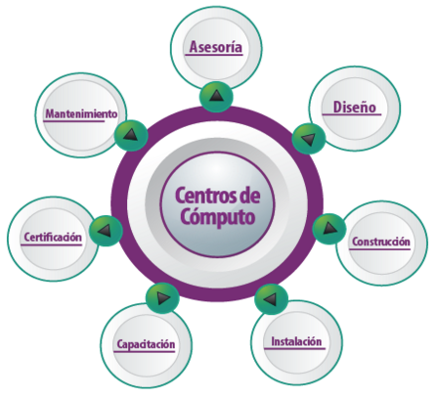



DESCRIPCIÓN Y ANTECEDENTES
Empresa Ecuatoriana
Quito, Guayaquil, Cuenca
Más de 100 trabajadores
Más de 20 años en el mercado
La Biblioteca de Infraestructura de Tecnologías de Información
Buenas Prácticas
Gestión Libre de Paquete Informático
TABLA DE CONTENIDO
EL PUNTO DE CONTACTO CLARO Y OPORTUNO PARA LA ATENCIÓN DE SOLICITUDES DE TI

Slide 5
PLANTEAMIENTO DEL PROBLEMA
Baja satisfacción del usuario por un mal servicio de atención a sus requerimientos.
No existe un punto central donde lleguen y se alojen todos los requerimientos de los usuarios que se encuentran en las diferentes sucursales.
Falta de un canal para solventar y gestionar los requerimientos.
Los requerimientos al Área de TI se realizan de manera informal.
El personal del Área de TI, no conoce con exactitud sobre las buenas prácticas de la Gestión de Servicios de TI que existe a nivel mundial.
No existe un análisis de los requerimientos donde se puedan evaluar las prioridades para ser atendidos.
No se realiza seguimiento a los requerimientos.
No se lleva un registro del tiempo que se demora en solucionar un incidente o requerimiento.
TABLA DE CONTENIDO

Slide 6

OBJETIVO GENERAL
Implementar una mesa de servicios de tecnologías de la información en la empresa PROTECOMPU C. A. basada en las buenas prácticas de ITIL.
TABLA DE CONTENIDO
MESA DE SERVICIOS - ITIL

Slide 7
OBJETIVOS ESPECÍFICOS
Analizar la situación actual del Área de TI en la empresa en función de los procesos de la organización.
Diseñar el catálogo de servicios.
Definir Acuerdo de Nivel Operacional (OLA)
Diseñar la Mesa de Servicios y el proceso de gestión de incidencias.
Implementar el proceso de gestión de incidentes y la función de la mesa de servicios.
Contar con una base de datos de conocimientos.
TABLA DE CONTENIDO
MESA DE SERVICIOS - ITIL

Slide 8
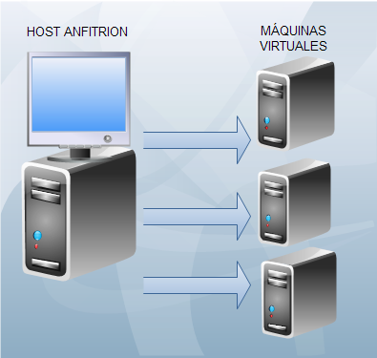


ALCANCE
El proyecto se desarrolla en la ciudad de Quito con la implementación de una mesa de servicios para los usuarios internos de la empresa PROTECOMPU C.A. basada en las buenas prácticas de ITIL y apoyada en el uso de la herramienta GLPI, que funciona en un servidor virtual con Sistema Operativo Linux.
TABLA DE CONTENIDO
MESA DE SERVICIOS - ITIL

Slide 9



HERRAMIENTAS
TABLA DE CONTENIDO
MESA DE SERVICIOS - ITIL

Slide 10
CAPÍTULO 2
MARCO TEÓRICO
TABLA DE CONTENIDO
MESA DE SERVICIOS - ITIL

Slide 11
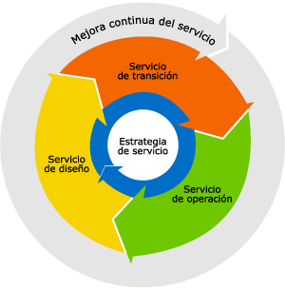
ITIL
Es un marco de trabajo que reúne las mejores prácticas para la gestión de servicios informáticos, es un extenso conjunto de procedimientos de gestión de TI. Ayuda a las organizaciones a lograr calidad y eficiencia en operaciones de TI.
Ciclo de vida de la Gestión de Servicios ITIL
TABLA DE CONTENIDO
MESA DE SERVICIOS - ITIL

Slide 12
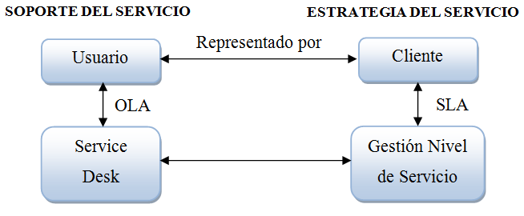
Enfoques de ITIL
Tareas diarias de funcionamiento y soporte de los servicios de TI
Planificación y mejora a largo plazo
TABLA DE CONTENIDO
MESA DE SERVICIOS - ITIL

Slide 13
Áreas de Gestión del Soporte del Servicio
Nivel Operacional
Proveer el soporte eficiente a los servicios de TI y asegurar la estabilidad del ambiente productivo de TI que soporta estos servicios
Mesa de Servicios. (Service Desk)
Gestión de Configuración
Gestión de Incidentes
Gestión de Problemas
Gestión de Cambios
Gestión del Conocimiento
TABLA DE CONTENIDO
MESA DE SERVICIOS - ITIL

Slide 14
Áreas de Gestión de la Entrega del Servicio
Nivel Táctico
Determina que servicio requiere el negocio para proveer un soporte adecuado.
Gestión de Niveles de Servicio
Gestión de la Continuidad del Servicio
Gestión de la Disponibilidad
Gestión Financiera
Gestión de la Capacidad
TABLA DE CONTENIDO
MESA DE SERVICIOS - ITIL

Slide 15
GLPI
Gestión Libre de Parc Informatique (GLPI) es un software libre distribuido bajo licencia GPL. Es una aplicación basada en Web, la misma que posee una mesa de servicios para el registro y atención de requerimientos de TI, con posibilidades de notificación por correo electrónico a usuarios y al mismo personal de soporte.
La aplicación está totalmente escrita en PHP y requiere de un servidor Apache con soporte para PHP4 como mínimo, así como una base de datos de MYSQL 4.1.2.
TABLA DE CONTENIDO
MESA DE SERVICIOS - ITIL

Slide 16
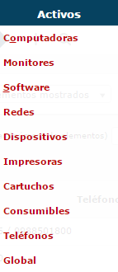
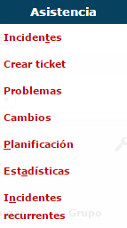
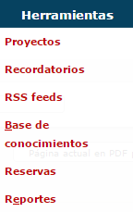
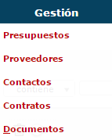
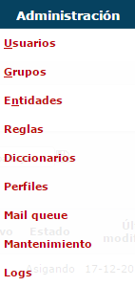
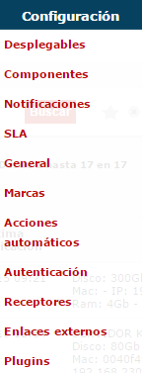
Módulos GLPI
TABLA DE CONTENIDO
MESA DE SERVICIOS - ITIL

Slide 17
CAPÍTULO 3
DESARROLLO
TABLA DE CONTENIDO
MESA DE SERVICIOS - ITIL

Slide 18
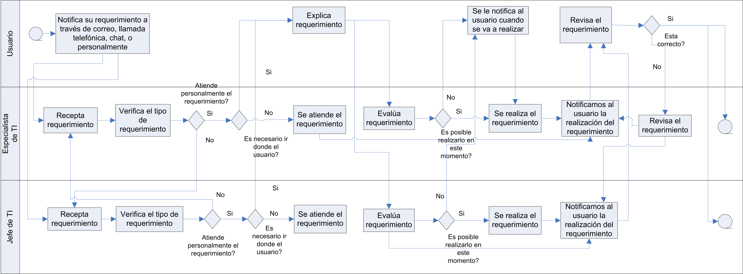
Estrategia del Servicio
Transformar la gestión del servicio en un activo estratégico de la empresa, para brindar confiabilidad, disponibilidad y continuidad del servicio a sus usuarios.
    Análisis de la situación actual del Área de TI
TABLA DE CONTENIDO
MESA DE SERVICIOS - ITIL

Slide 19
Estrategia del Servicio
Resultado del Análisis – Gestión de Incidentes
TABLA DE CONTENIDO
MESA DE SERVICIOS - ITIL

Slide 20
Estrategia del Servicio
Resultado del Análisis – Gestión de Cambios
TABLA DE CONTENIDO
MESA DE SERVICIOS - ITIL

Slide 21
Estrategia del Servicio
Resultado del Análisis – Gestión de Problemas
TABLA DE CONTENIDO
MESA DE SERVICIOS - ITIL

Slide 22
Estrategia del Servicio
Resultado del Análisis – Gestión de Configuración
TABLA DE CONTENIDO
MESA DE SERVICIOS - ITIL

Slide 23
Estrategia del Servicio
Conclusión del análisis
Existe baja satisfacción del usuario por un mal servicio de atención a sus requerimientos.
No existe un punto central donde lleguen todos los requerimientos de los usuarios que se encuentran en las diferentes sucursales (Quito, Guayaquil, Cuenca).
Falta de un canal para solventar y gestionar requerimientos.
Los requerimientos al Área de TI se realizan de manera informal.
El personal del Área de TI, no conoce con exactitud sobre las buenas prácticas de Gestión de Servicios de TI que existen a nivel mundial.
No existe un análisis de los requerimientos donde se puedan evaluar las prioridades para ser atendidos.
No se realiza un seguimiento a los requerimientos.
No se lleva un registro del tiempo aproximado que se demora en solucionar un requerimiento.
No se cuenta con una base de conocimientos que ayude a solventar requerimientos.
TABLA DE CONTENIDO
MESA DE SERVICIOS - ITIL

Slide 24
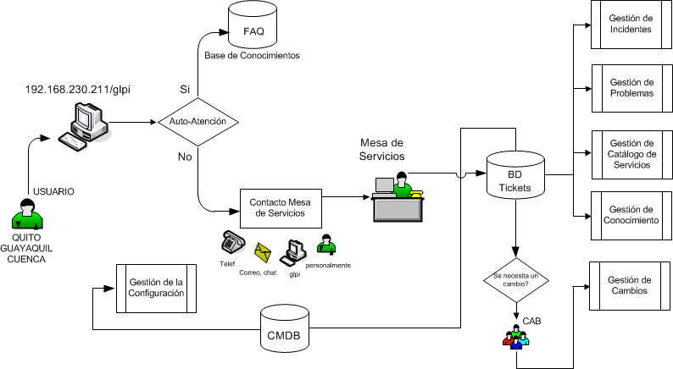
Diseño del Servicio
Modelo del Proceso de Gestión de Requerimientos Mesa de Servicios
TABLA DE CONTENIDO
MESA DE SERVICIOS - ITIL

Slide 25
Diseño del Servicio
Catálogo de Servicios
TABLA DE CONTENIDO
MESA DE SERVICIOS - ITIL

Slide 26
Diseño del Servicio
Prioridad por tipos de usuarios y áreas
TABLA DE CONTENIDO
MESA DE SERVICIOS - ITIL

Slide 27
Diseño del Servicio
Niveles de Impacto de Requerimientos
NIVELES DE IMPACTO | DESCRIPCIÓN
Nivel 1: Muy Alta | El servicio no está operando, los usuarios no pueden trabajar.
Nivel 2: Alta | Errores de funcionamiento en las aplicaciones que están generando inconsistencias en los datos. Problemas en los cuales los servicios son suspendidos hasta su solución.
Nivel 3: Media | No existe daño del servicio en su totalidad, y no todos los usuarios paran sus actividades. Se pueden presentar errores pero no amerita la suspensión del servicio.
Nivel 4: Baja | Cuando el servicio presenta problemas pequeños que no ameritan la suspensión de las actividades de sus usuarios. Cuando el error es debido a fallas de usuarios y no en problemas de funcionamiento de los sistemas. Cuando son requerimientos nuevos o modificaciones menores, que su ejecución no tome más de 5 días laborables.
Nivel 5: Muy Baja | Cuando el problema es sumamente pequeño en un solo usuario y no interfiere en sus tareas, pudiendo trabajar normalmente.
TABLA DE CONTENIDO
MESA DE SERVICIOS - ITIL

Slide 28
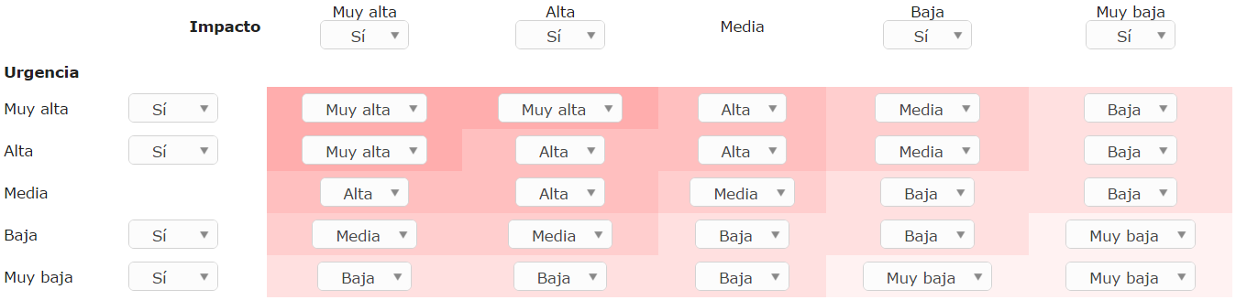
Diseño del Servicio
Matriz de Cálculo de la Prioridad
Tiempo máximo de atención a los requerimientos
TABLA DE CONTENIDO
MESA DE SERVICIOS - ITIL

Slide 29
Diseño del Servicio
Estado de atención a los requerimientos
Nuevo
Se inició un nuevo incidente por parte del usuario.
En curso (asignada)
Se asigna al personal capacitado para estudiar el caso.
En curso (planificada)
Se estudia el periodo para resolver el caso.
En espera
En caso de depender de entidades externas (proveedores) u otro factor.
Resuelto
El caso fue resuelto y está atento a recomendaciones por el usuario.
Cerrado
El caso ya está solucionado y revisado por el usuario.
TABLA DE CONTENIDO
MESA DE SERVICIOS - ITIL

Slide 30
Diseño del Servicio
Escalado de los requerimientos
Nivel 1
Proporcionado por la Base de Conocimiento.
Nivel 2
Proporcionado por la Mesa de Servicios GLPI (Coordinador de TI y Especialista de TI).
TABLA DE CONTENIDO
MESA DE SERVICIOS - ITIL

Slide 31
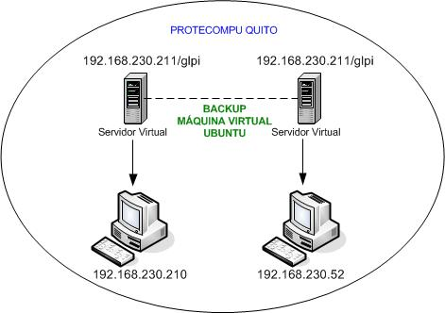
Diseño del Servicio
Continuidad del Servicio
Mesa de Servicios
TABLA DE CONTENIDO
MESA DE SERVICIOS - ITIL

Slide 32
Diseño del Servicio
    Flujograma de atención de requerimientos al implementar la Mesa de Servicios "Protecompu C.A."
TABLA DE CONTENIDO
MESA DE SERVICIOS - ITIL

Slide 33
CAPÍTULO 4
PRUEBAS
TABLA DE CONTENIDO
MESA DE SERVICIOS - ITIL

Slide 34
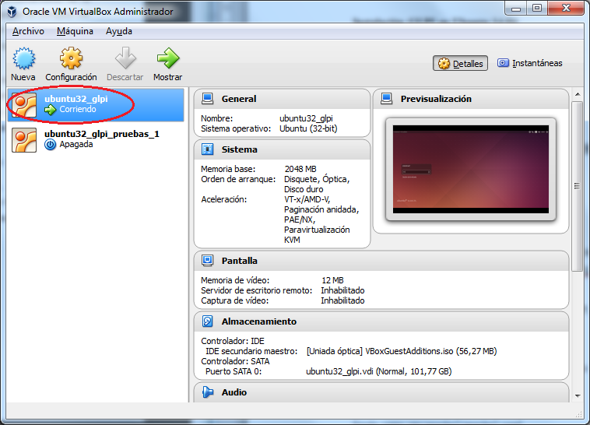
MÁQUINA VIRTUAL
La Mesa de Servicios GLPI funciona en un Servidor Virtual con Sistema Operativo Ubuntu.
TABLA DE CONTENIDO
MESA DE SERVICIOS - ITIL

Slide 35
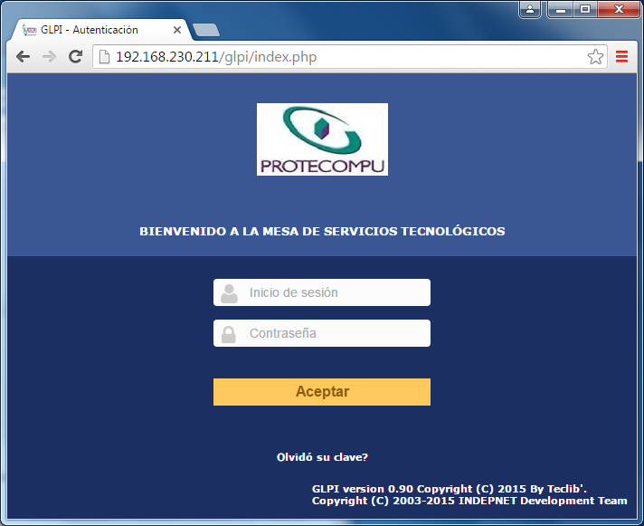
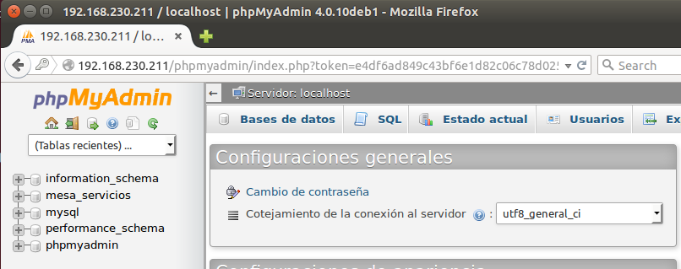
Verificación Mesa de Servicios
TABLA DE CONTENIDO
MESA DE SERVICIOS - ITIL

Slide 36
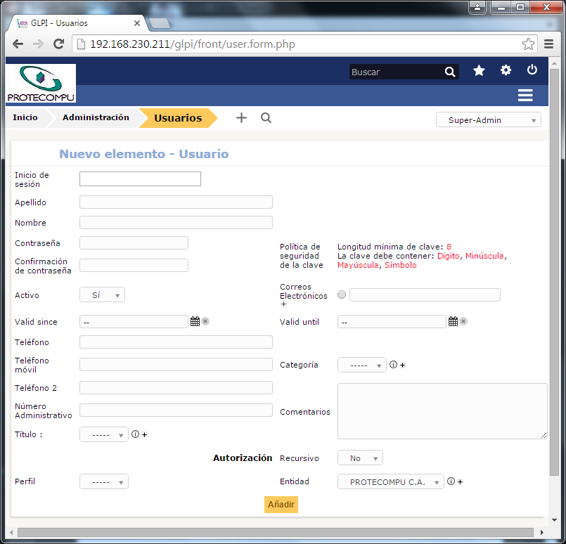
Registro de Usuarios
TABLA DE CONTENIDO
MESA DE SERVICIOS - ITIL

Slide 37
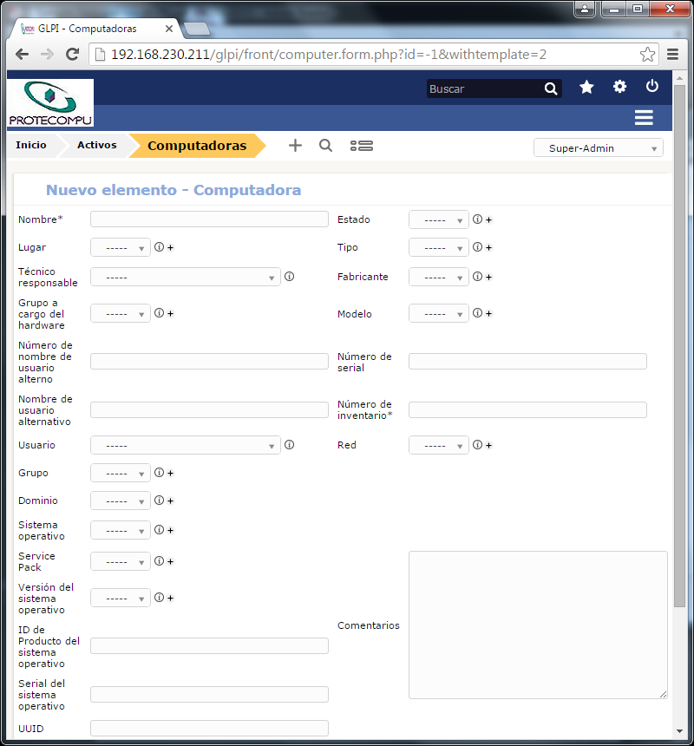
Registro de Activos
TABLA DE CONTENIDO
MESA DE SERVICIOS - ITIL

Slide 38
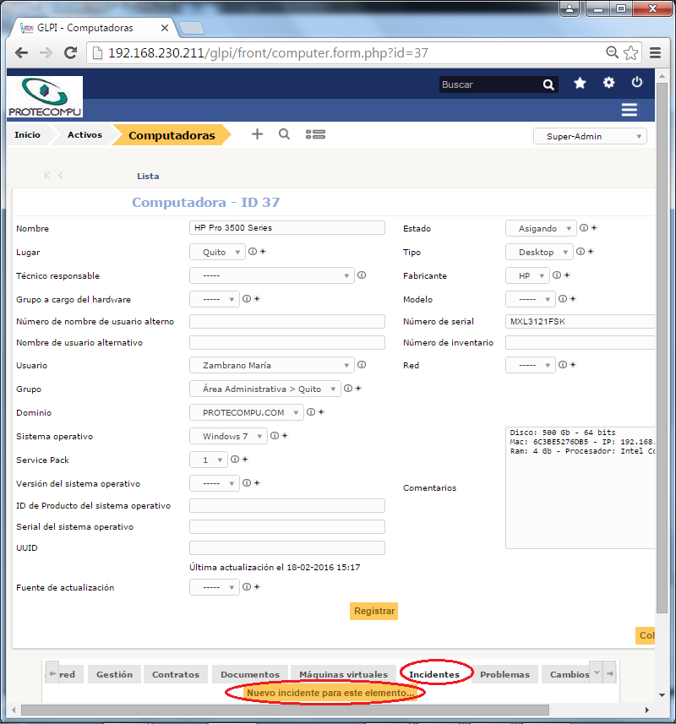
Solicitud de Incidencia para Activos
TABLA DE CONTENIDO
MESA DE SERVICIOS - ITIL

Slide 39
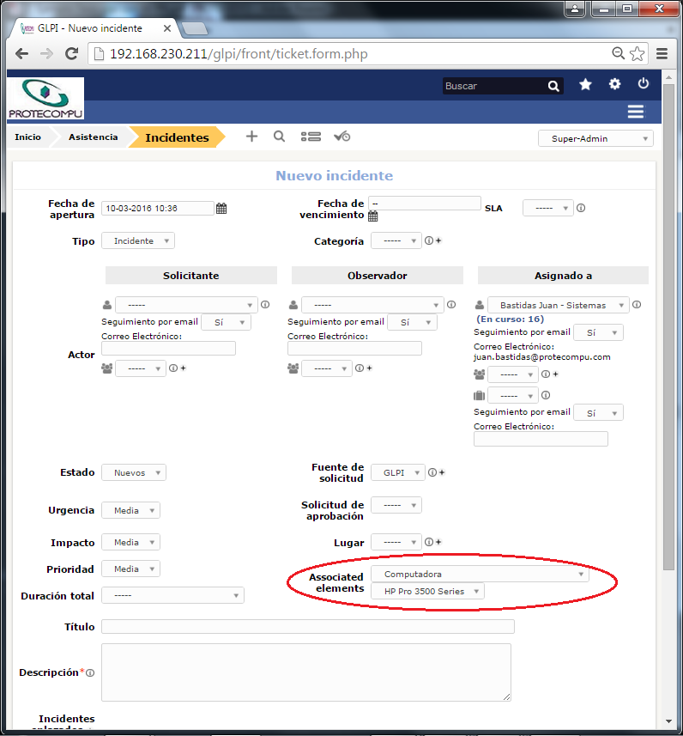
Registro de Incidencia
TABLA DE CONTENIDO
MESA DE SERVICIOS - ITIL

Slide 40
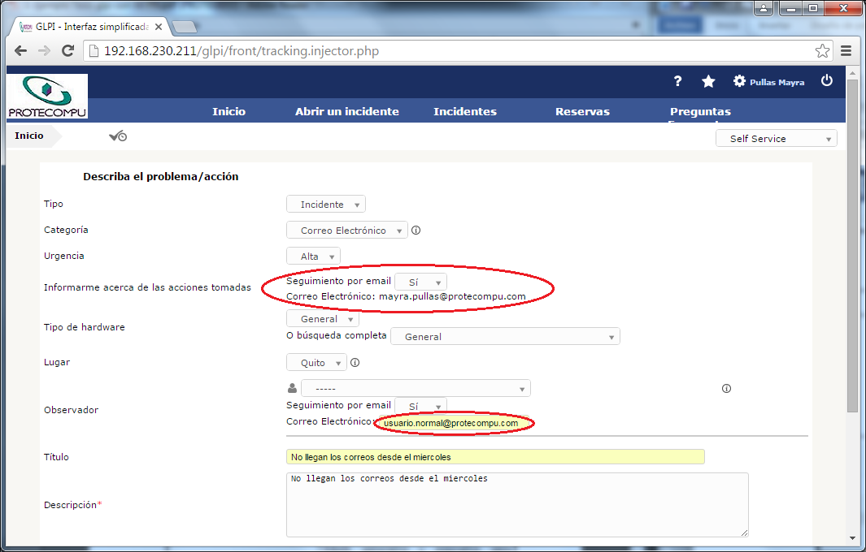
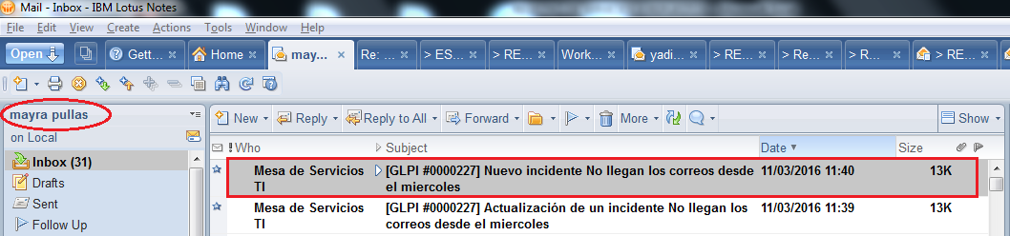
Seguimiento automático por email
TABLA DE CONTENIDO
MESA DE SERVICIOS - ITIL

Slide 41
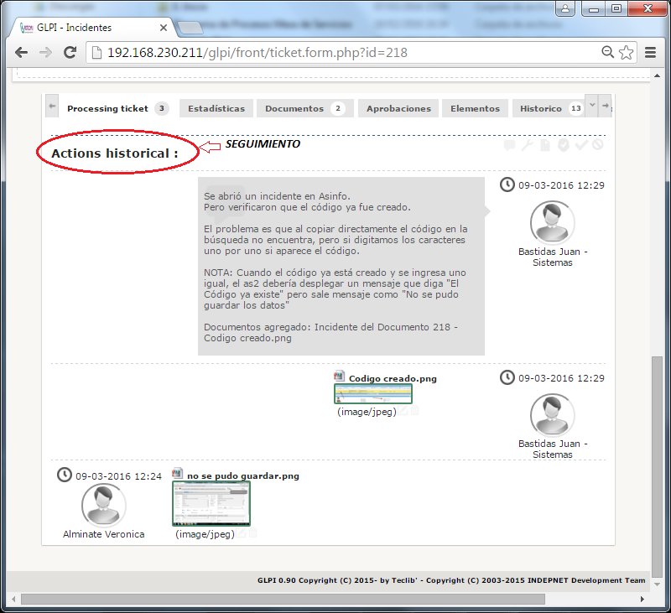
Seguimiento mediante GLPI
TABLA DE CONTENIDO
MESA DE SERVICIOS - ITIL

Slide 42
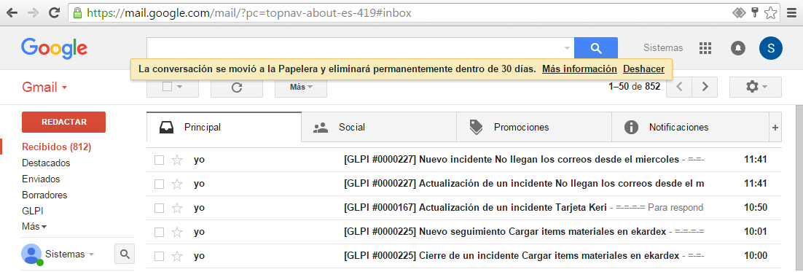
Notificación por email
TABLA DE CONTENIDO
MESA DE SERVICIOS - ITIL

Slide 43
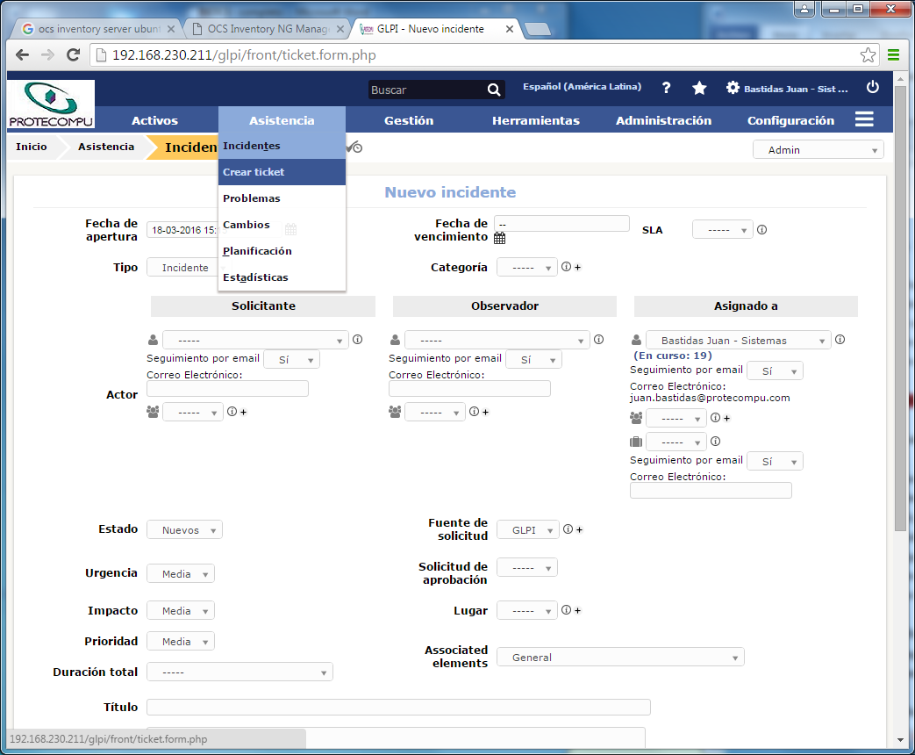
Ticket Generado por la Mesa de Servicios
TABLA DE CONTENIDO
MESA DE SERVICIOS - ITIL

Slide 44
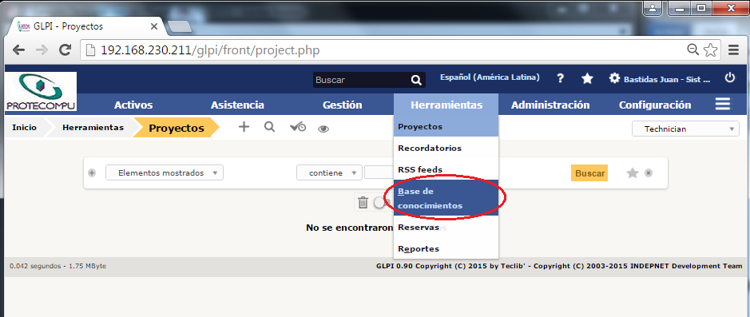
Base de Conocimiento
TABLA DE CONTENIDO
MESA DE SERVICIOS - ITIL

Slide 45
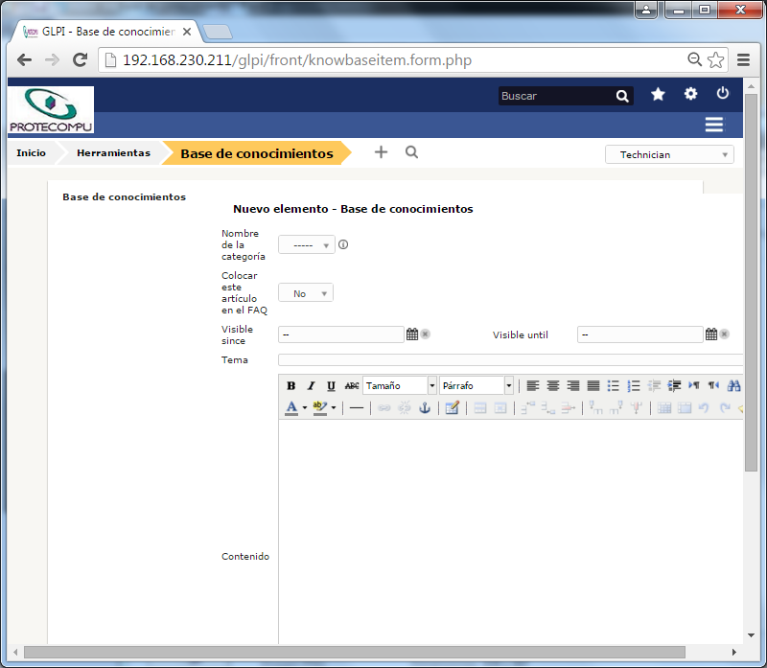
Registro Base de Conocimiento
TABLA DE CONTENIDO
MESA DE SERVICIOS - ITIL

Slide 46
GESTIÓN DE LA EVALUACIÓN
Gestión de Incidentes, problemas y requerimientos
Una vez implantada la Mesa de Servicios GLPI en la empresa, las incidencias, problemas y requerimientos registrados se atienden eficientemente por el personal del Área de TI a los usuarios internos de Quito, Guayaquil y Cuenca
Gestión de Capacidad
Tras la implementación de la Mesa de Servicios GLPI, se disminuyen costos innecesarios, debido que se maneja una herramienta que integra varios servicios y su plataforma es libre, por lo que no significa gastos en licencias.
Gestión de Continuidad
La aplicación de Mesa de Servicios GLPI se encuentra alojada en un servidor Virtual Ubuntu, esto facilita la migración de toda la aplicación con su respectiva configuración y base de datos. En caso de alguna eventualidad de fallo, el servicio se puede restaurar desde otro servidor sin dificultad.
La aplicación de Mesa de Servicios GLPI es un servicio web que se encuentra alojada en un servidor interno en la empresa, se encuentra disponible para todos los usuarios en los horarios establecidos que va de lunes a viernes de 8:00am a 5:00pm
Gestión de Disponibilidad
TABLA DE CONTENIDO
MESA DE SERVICIOS - ITIL

Slide 47
GESTIÓN DE LA EVALUACIÓN
Gestión de Seguridad
Gestión de Configuración
La Mesa de Servicios GLPI permite tener una base de datos donde se establecen todos los elementos de configuración necesarios para la infraestructura de TI de la empresa, que es monitorizada periódicamente; además, la aplicación GLPI permite generar informes y reportes con los que se evalúa el rendimiento de Configuración que permiten cumplir con las buenas prácticas de ITIL para la mejora continua de la empresa.
Gestión de Cambios
Los usuarios de la empresa deben asumir un cambio cultural, donde se llevan a cabo actividades de capacitación y concientización del nuevo modelo que se implementa.
Al crear perfiles y grupos de usuario para cada una de las personas que acceden a la Mesa de Servicios GLPI, se limita el acceso a la información, según el rol que desempeña cada usuario en la empresa.
TABLA DE CONTENIDO
MESA DE SERVICIOS - ITIL

Slide 48
CAPÍTULO 5
TABLA DE CONTENIDO
MESA DE SERVICIOS - ITIL

Slide 49
CONCLUSIONES
ITIL es un conjunto de buenas prácticas, que no limita a la empresa al momento de gestionar los servicios de TI.
Se puede verificar que los requerimientos e incidencias se resuelven de manera ordenada con un software de gestión como GLPI, que al ser software libre permite también al desarrollador utilizar códigos disponibles para mejorar la aplicación.
Con ITIL se establece un marco de referencia para la comunicación interna entre los usuarios de la empresa y el área de TI, permitiendo una mejor identificación del proceso de la Mesa de Servicios.
Un Acuerdo de Nivel Operacional (OLA) es un documento de carácter legal, que debe ser definido, comunicado y cumplido por las partes involucradas dentro de la organización.
La Base de Conocimientos mejora la rapidez con que se resuelve un problema o incidente que sucede frecuentemente.
TABLA DE CONTENIDO
MESA DE SERVICIOS - ITIL

Slide 50
RECOMENDACIONES
ITIL muestra un nuevo estilo de gestión de los servicios de TI, como en todo cambio siempre existe un grado de resistencia a lo desconocido, por ello es necesario contar con el respaldo gerencial.
Es necesario dar a conocer a los usuarios sobre las buenas prácticas de ITIL para que puedan adaptarse al cambio, así mismo capacitarles en el uso de la aplicación de Mesa de Servicios GLPI para obtener los resultados esperados.
Aprovechar el alcance de la aplicación GLPI, llenando y actualizando la información de manera correcta, manteniendo la Base de Conocimientos actualizada.
Registrar todos los incidentes o requerimientos en la Mesa de Servicios, para contar con información que permita mejorar el servicio y así establecer una gestión proactiva de problemas.
Es importante que el Área de TI cuente con un Plan de Recuperación de desastres, que permita recuperar los servicios vitales en el menor tiempo posible para el buen funcionamiento de la empresa.
TABLA DE CONTENIDO
MESA DE SERVICIOS - ITIL

Slide 51
¡GRACIAS!
TABLA DE CONTENIDO
MESA DE SERVICIOS - ITIL

